Slide 1




Đại Học Đà Nẵng
Trường Đại Học Bách Khoa
Khoa Điện Tử - Viễn Thông
Ngành Kĩ Thuật Máy Tính

Slide 2
PBL1
Đại Học Đà Nẵng
Trường Đại Học Bách Khoa
Khoa Điện Tử - Viễn Thông
Ngành Kĩ Thuật Máy Tính
Project Nhà Xe Thông Minh Bách Khoa

Slide 3
PBL1
Project Nhà Xe Thông Minh Bách Khoa
PART 1
GVHD: TS Nguyễn Duy Nhật Viễn
Sinh Viên Thực Hiện:
Nguyễn Văn Quý 22KTMT1
Nguyễn Thị Uyên Phương 22KTMT1
LÊN Ý TƯỞNG

Slide 4

4. Kết quả
5. Đánh giá
1. Giới thiệu
6. Định hướng phát triển
2. Chức năng
3. Tổ chức chương trình

Slide 5
1. Giới thiệu
4. Kết quả
2. Chức năng
5. Đánh giá
3. Tổ chức chương trình
6. Định hướng phát triển

Slide 6
Để hệ thống nhà xe của Trường Đại Học Bách Khoa hiện đại hơn, sinh viên đỡ mất thời gian trong việc gửi xe, vị trí để xe được bố trí hợp lí, tránh lãng phí diện tích nhà xe, tụi em đề xuất dự án kiểm soát nhà xe bách khoa bằng công nghệ. Đây không phải là 1 ý tưởng mới, nhưng sẽ được cải tiến từ những cái đã có, để tạo nên 1 hệ thống hoàn thiện, khắc phục được các nhược điểm.
Giới thiệu dự án

Slide 7
Sơ đồ nguyên lí hoạt động

Slide 8
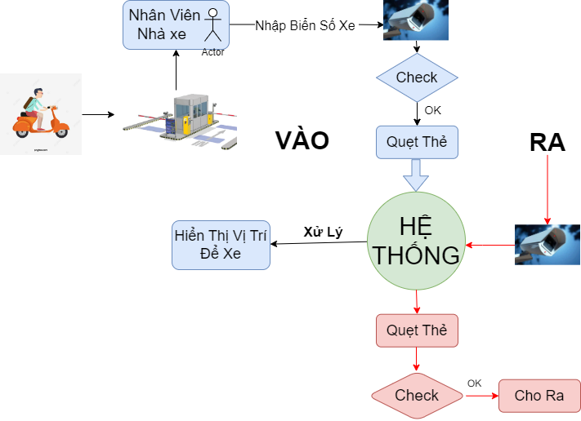

Slide 9
• Tạo thẻ thông minh
• Lưu thông tin sinh viên
• Thu phí gửi xe tự động
• Lưu thông tin lượt xe vào ra
• Hiển trị vị trí cụ thể
• Kiểm tra thẻ, xe
CHỨC NĂNG CHUNG
NHÂN VIÊN
Đăng nhập, đăng xuất
Lưu thông tin
Quản lí ca trực

Slide 10

Xe
TheXe
Card
NhanVien
XÁC ĐỊNH CÁC ĐỐI TƯỢNG
VẼ LƯU ĐỒ CLASS
XÂY DỰNG CLASS
CODE
cameravao
maychecktheravao
camerara
baidoxe1chieu

Slide 11

NhanVien
cameravao
Thethongminh
Maycheckthe
camerara
TheXe
Xe
baidoxe1chieu

Slide 12
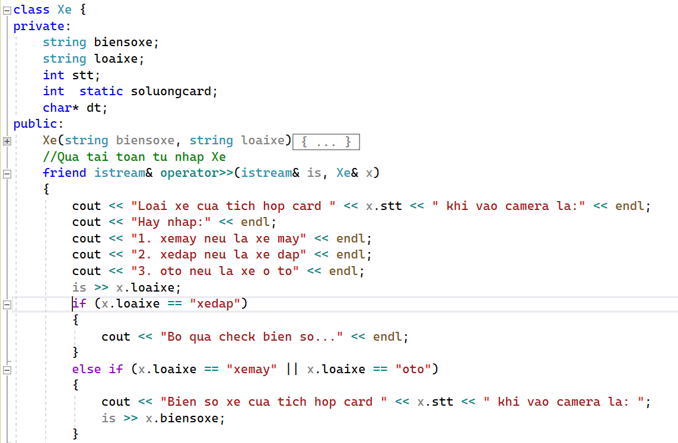
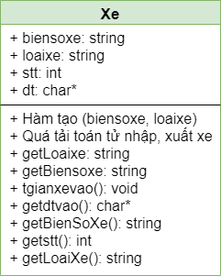


Slide 13
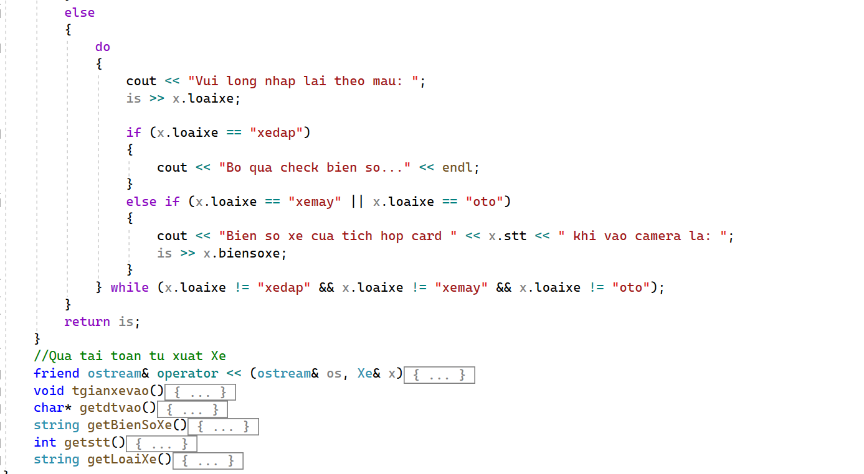

Slide 14
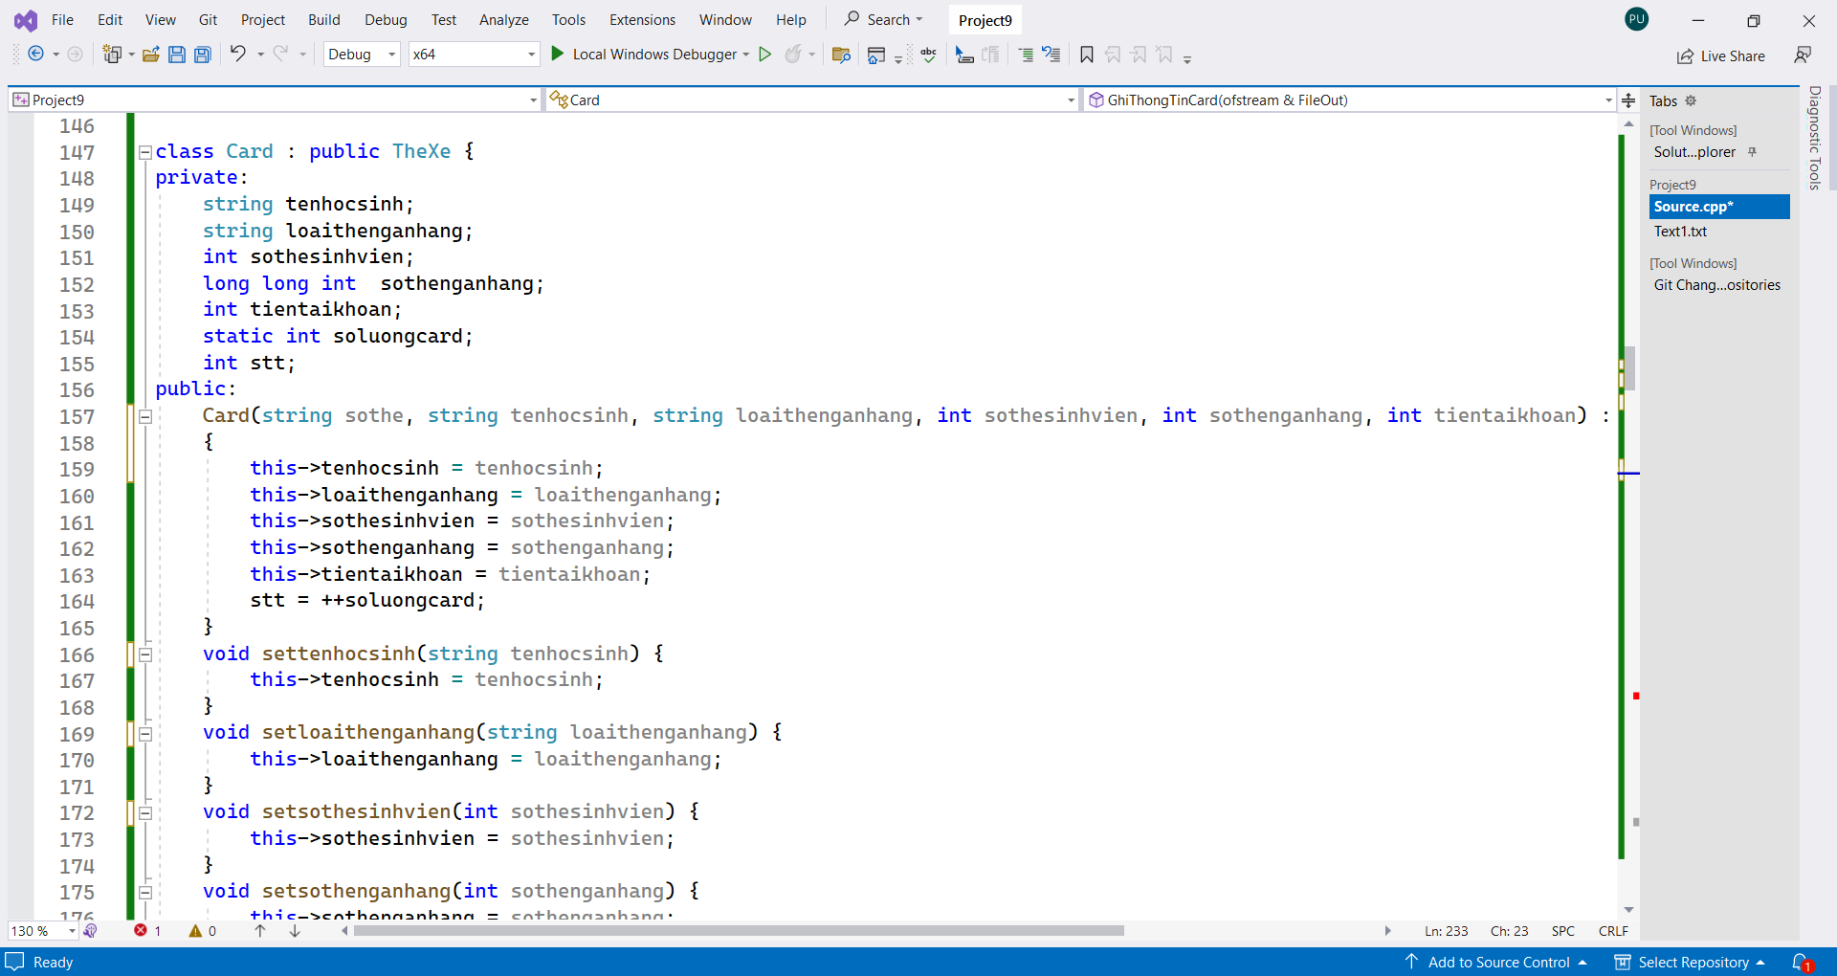
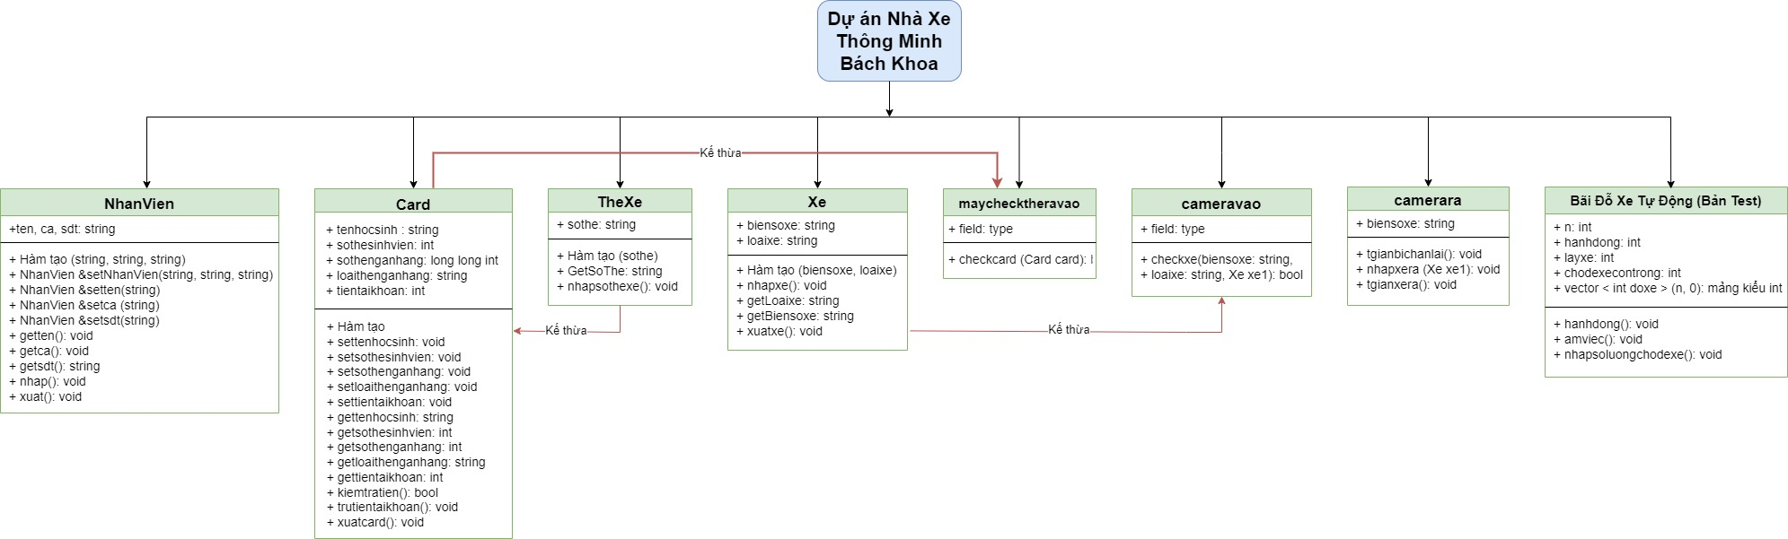
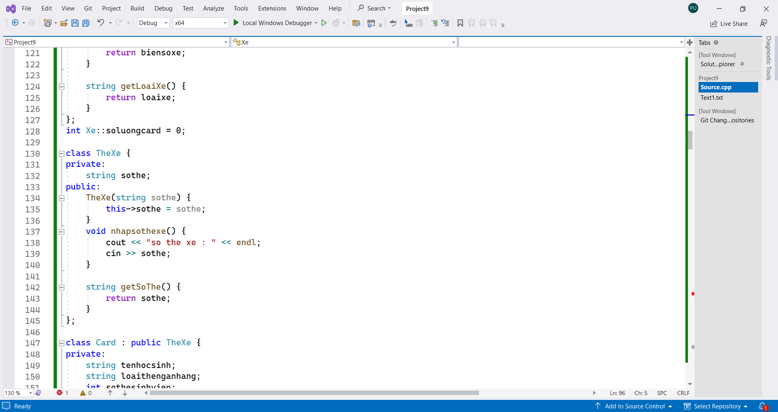
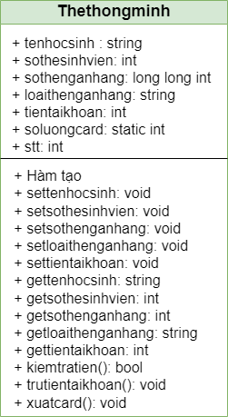
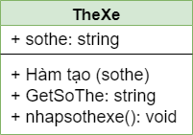

Slide 15
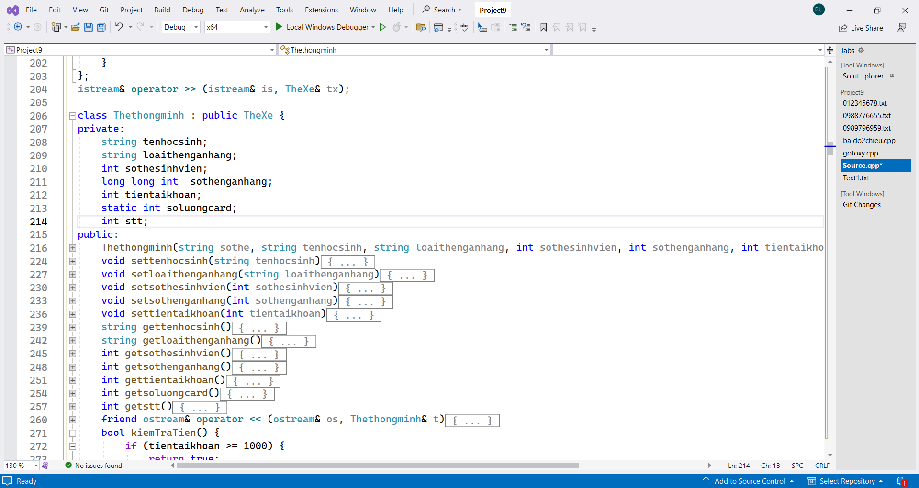
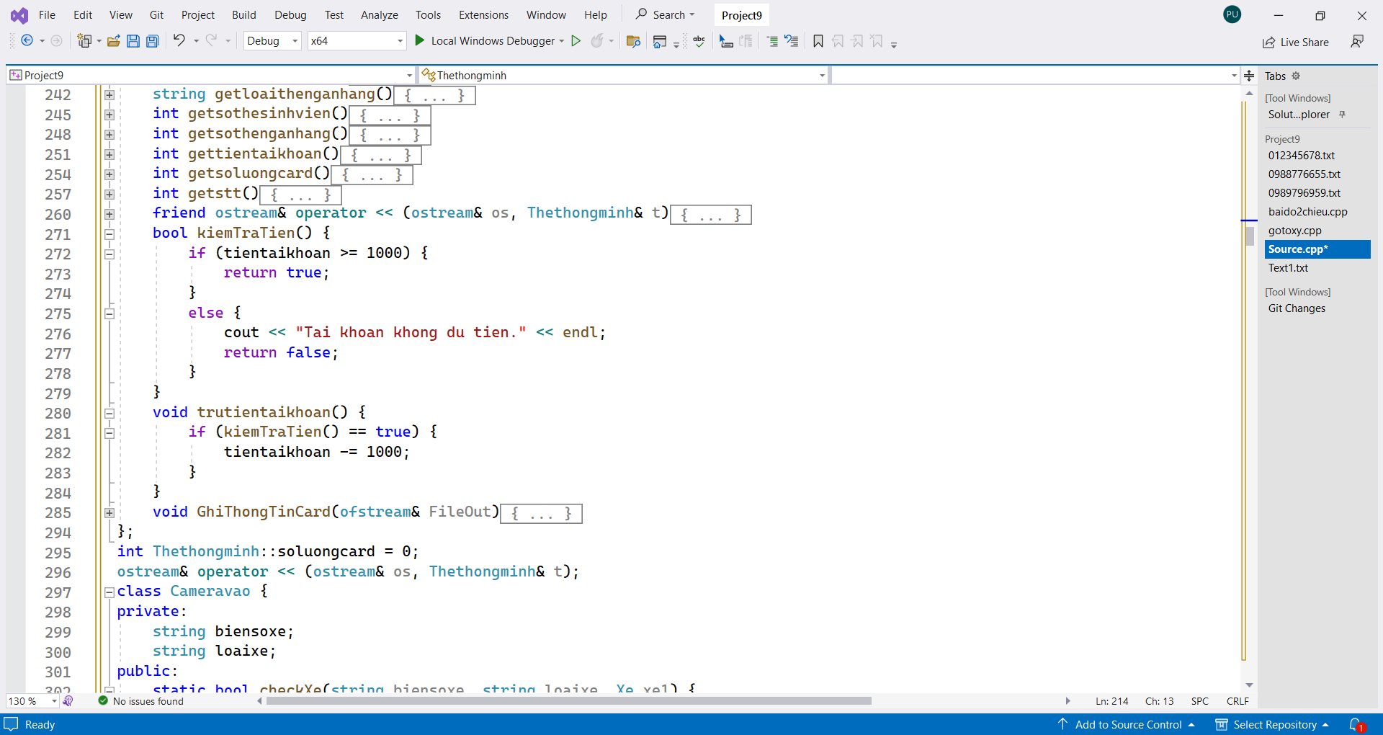

Slide 16
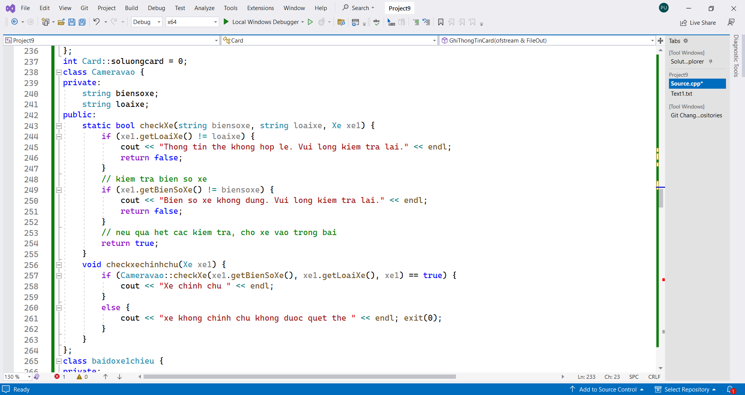
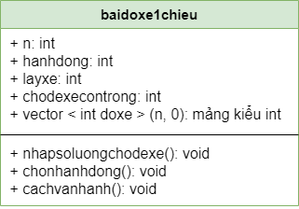
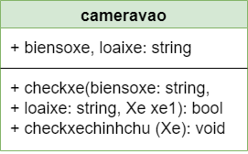
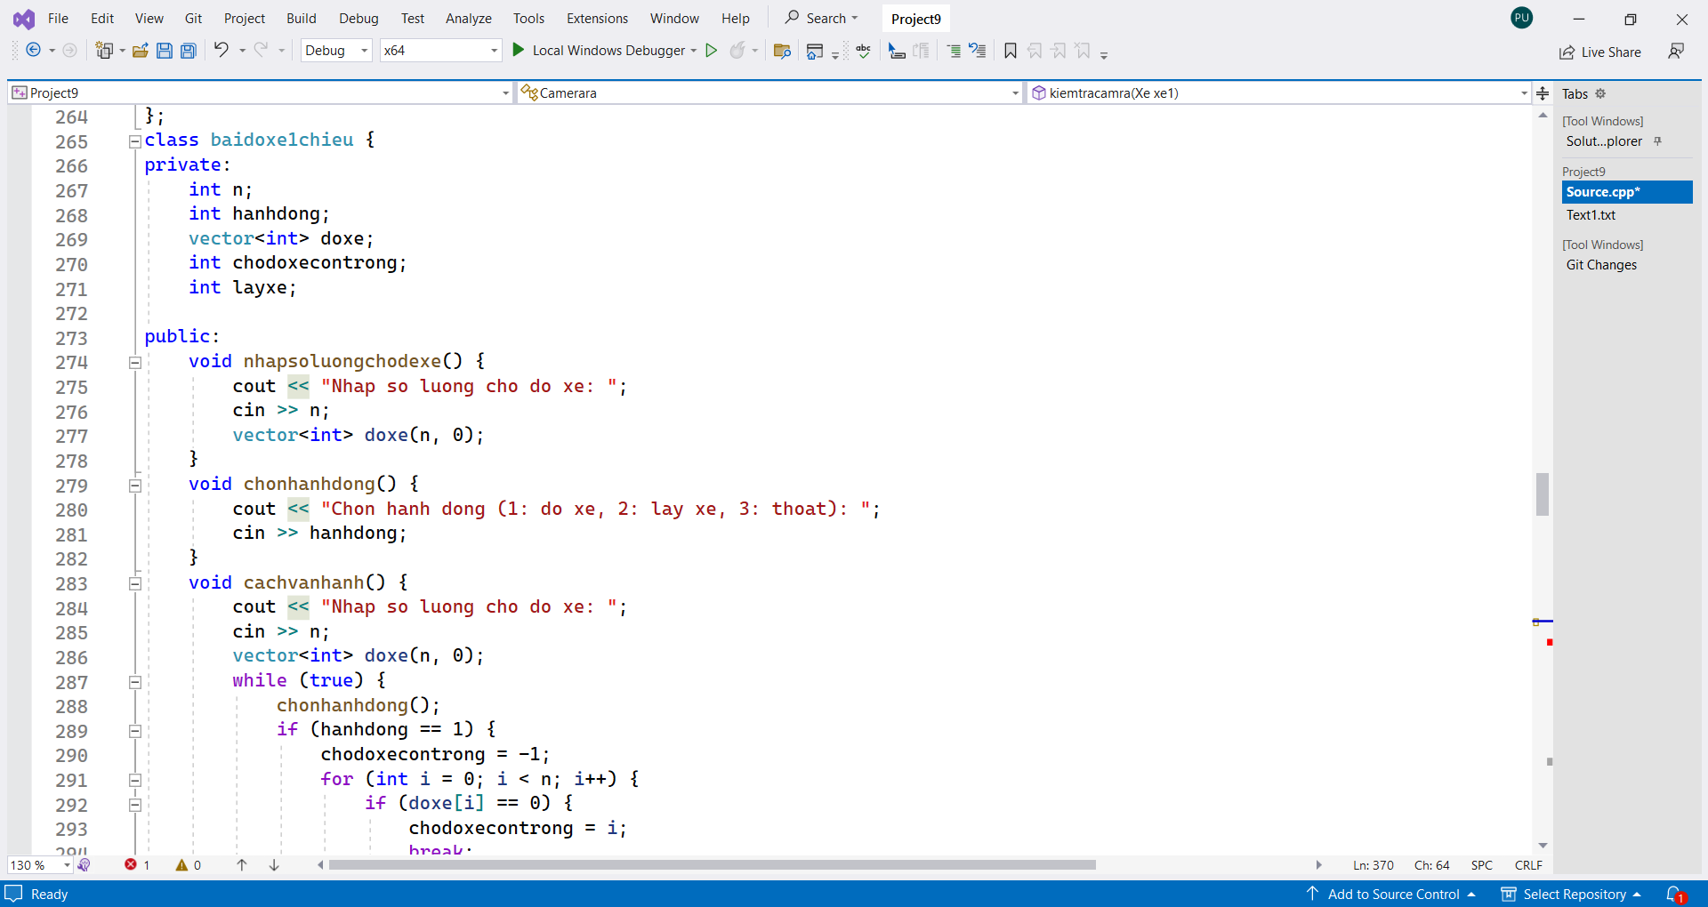

Slide 17
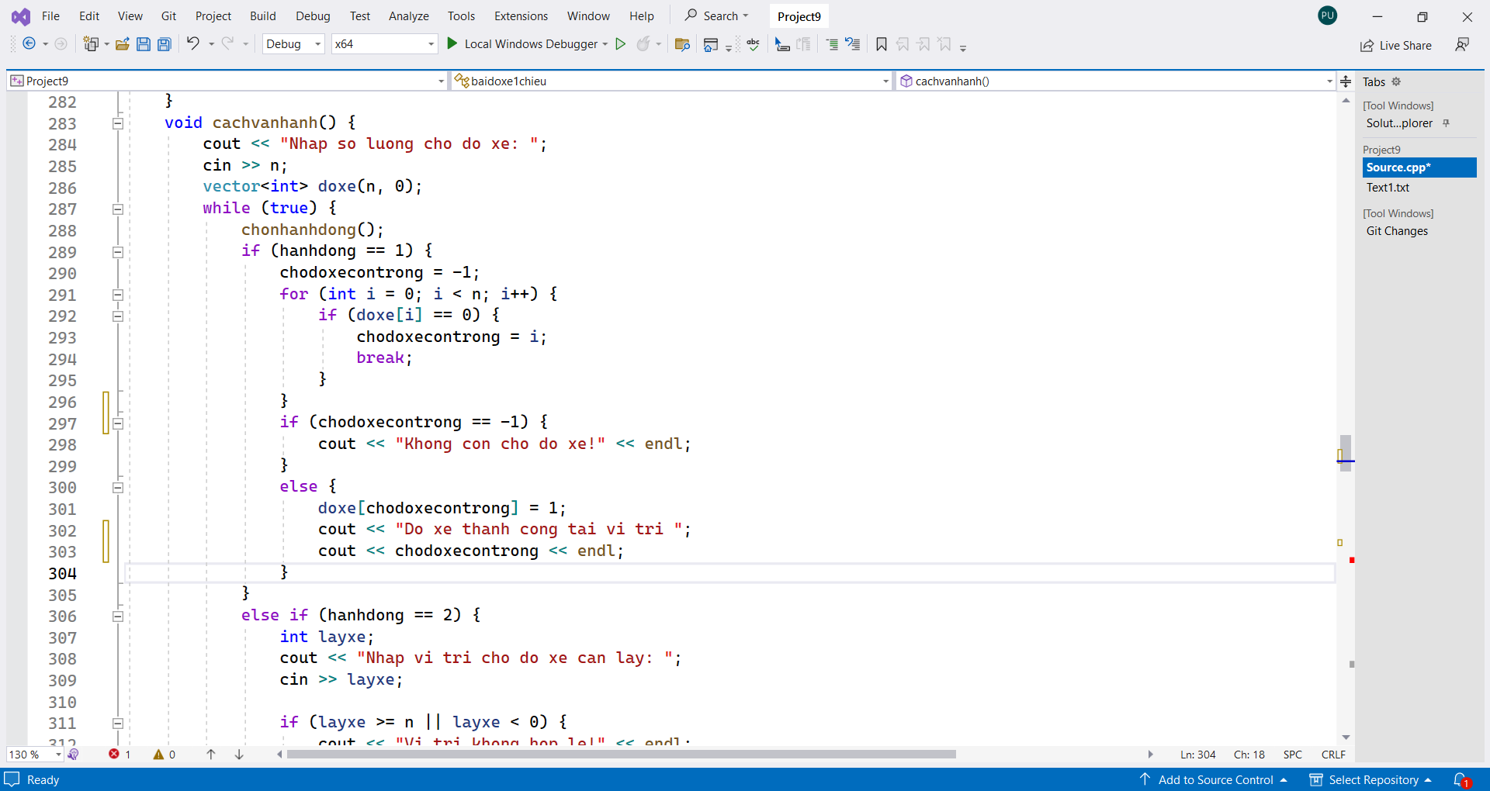
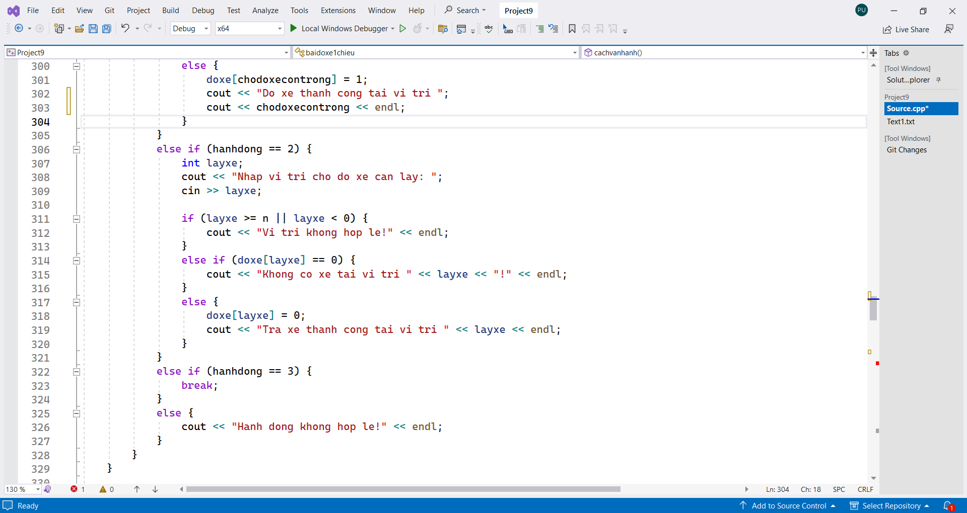

Slide 18
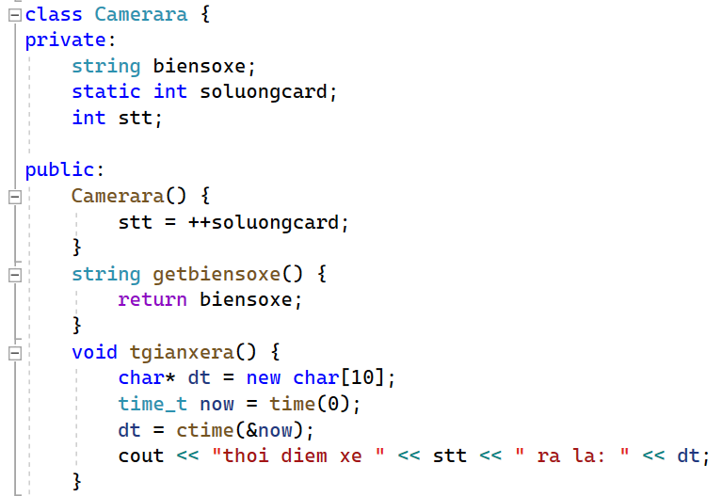
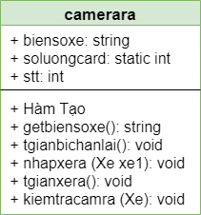

Slide 19
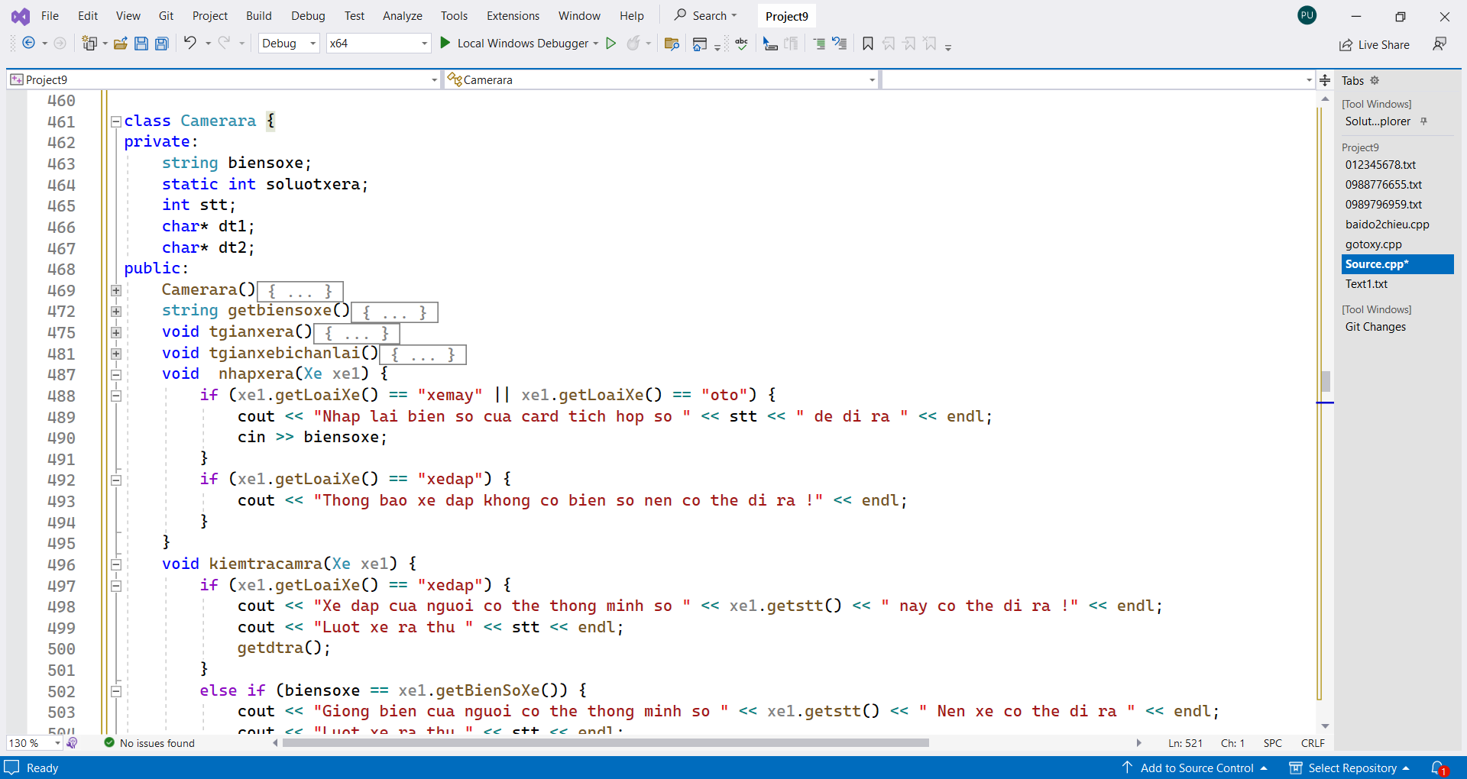
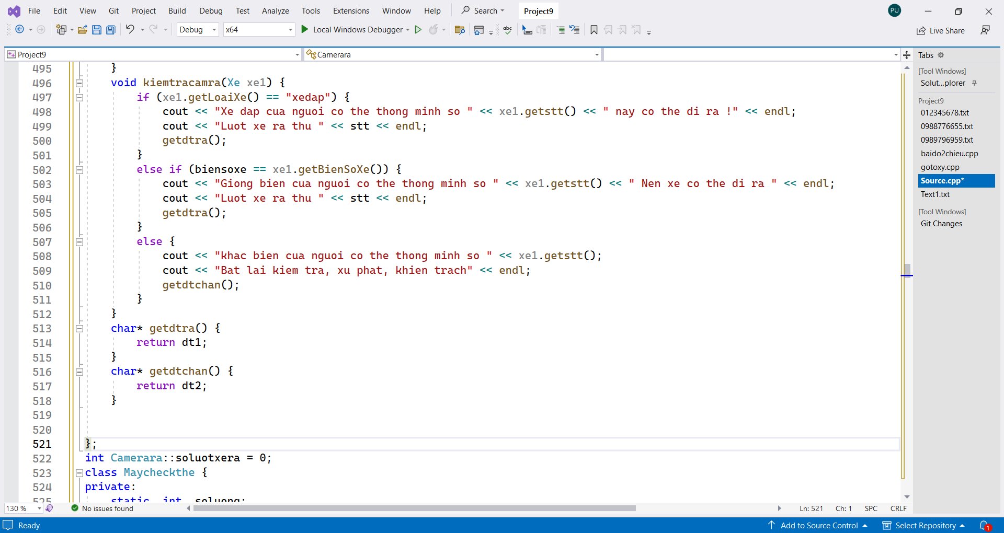
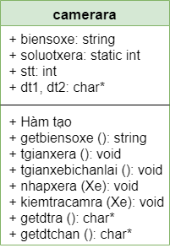

Slide 20
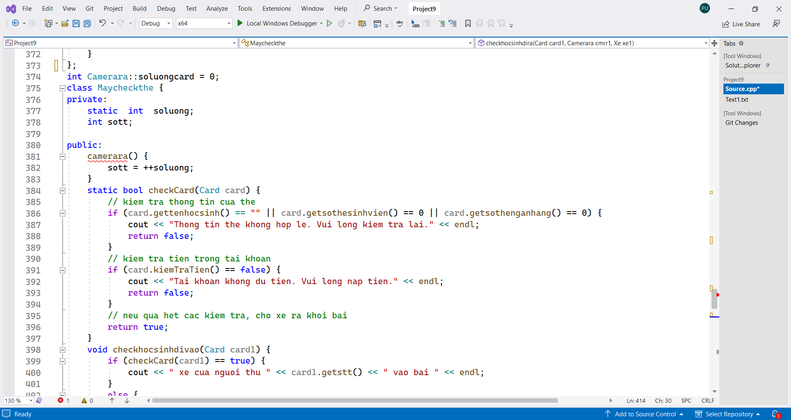
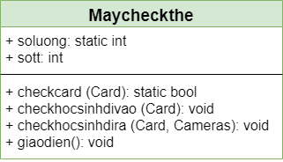

Slide 21
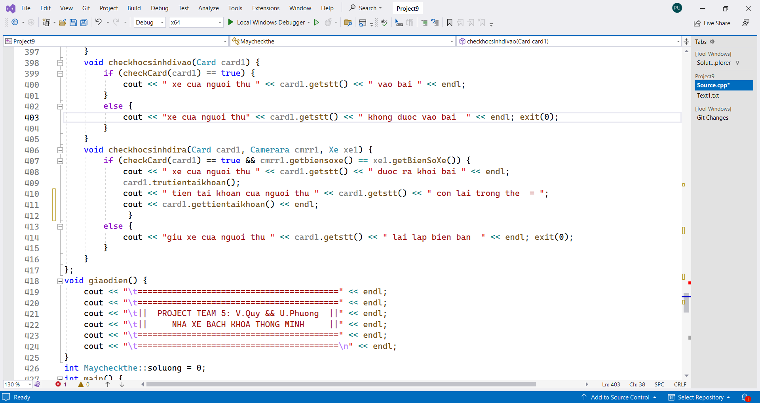
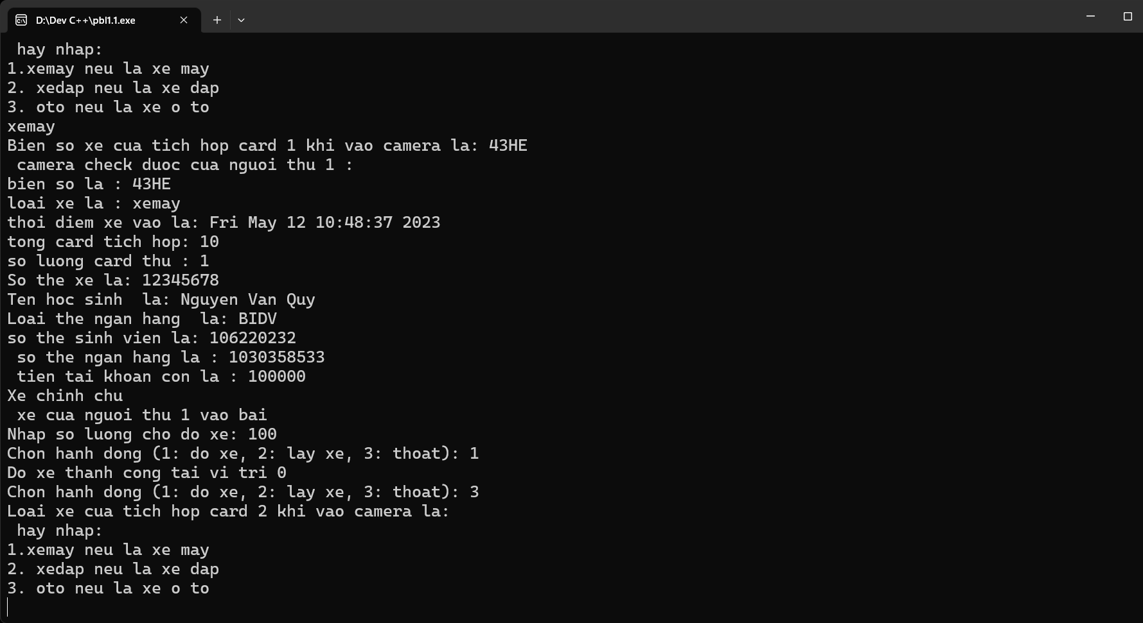

Slide 22
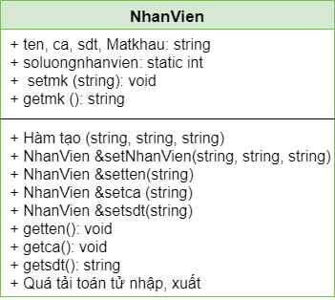

Slide 23
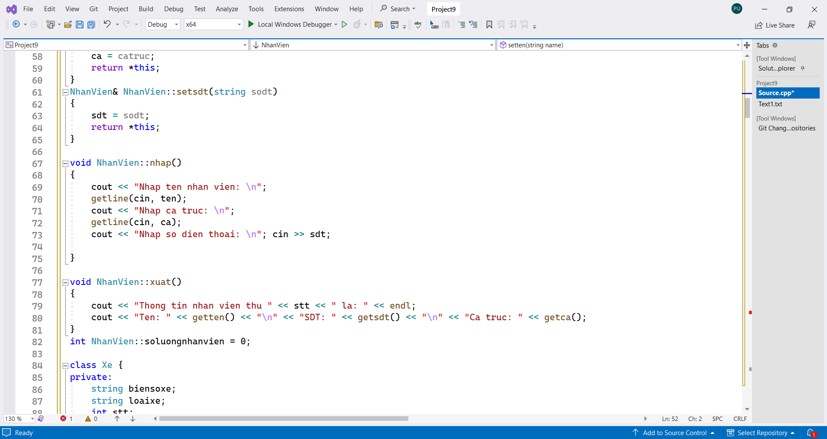
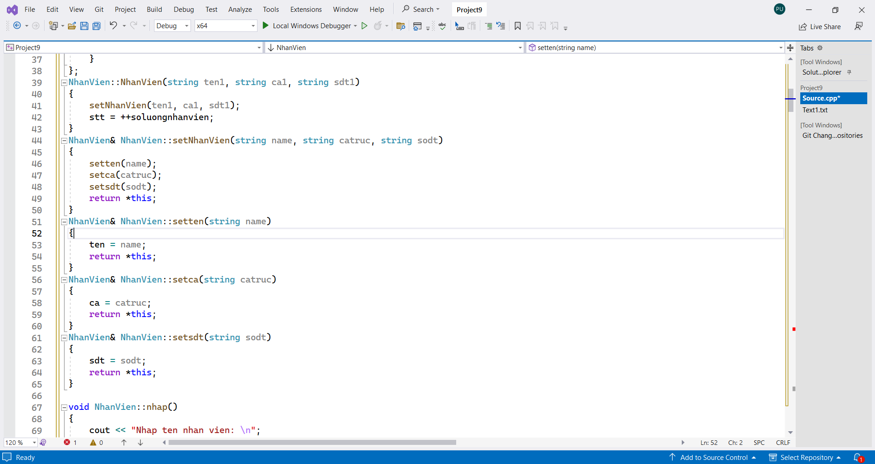
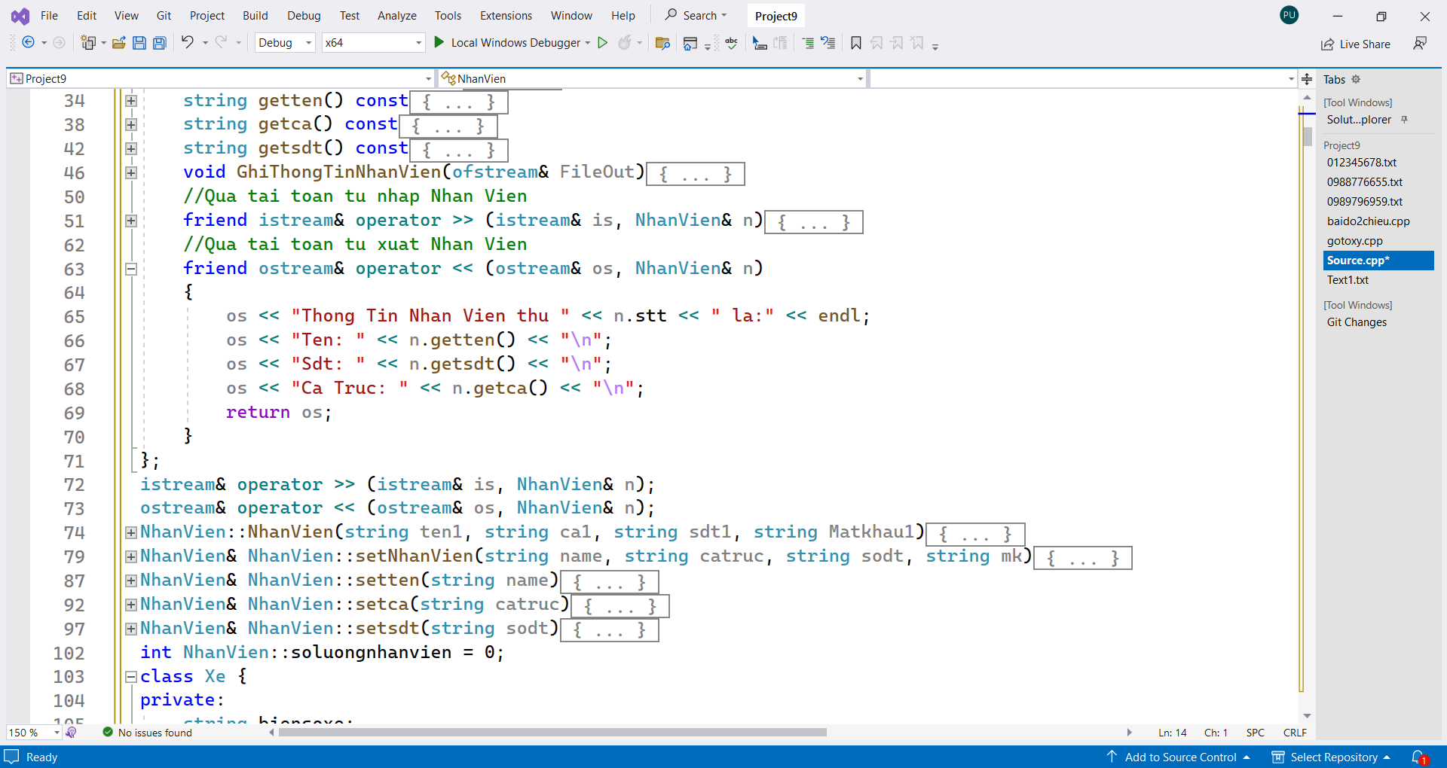
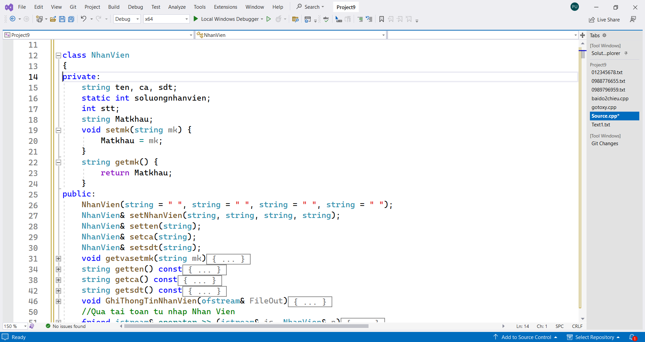

Slide 24
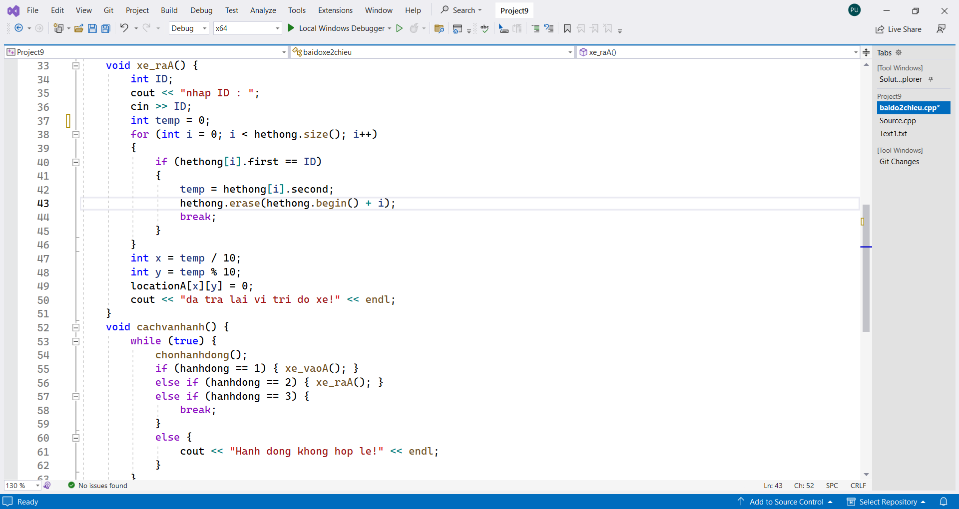
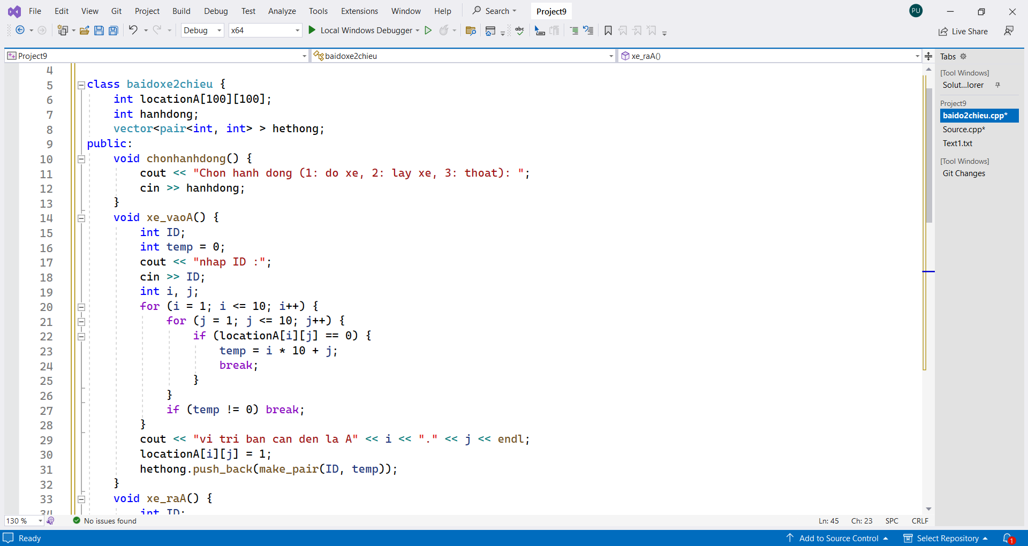

Slide 25
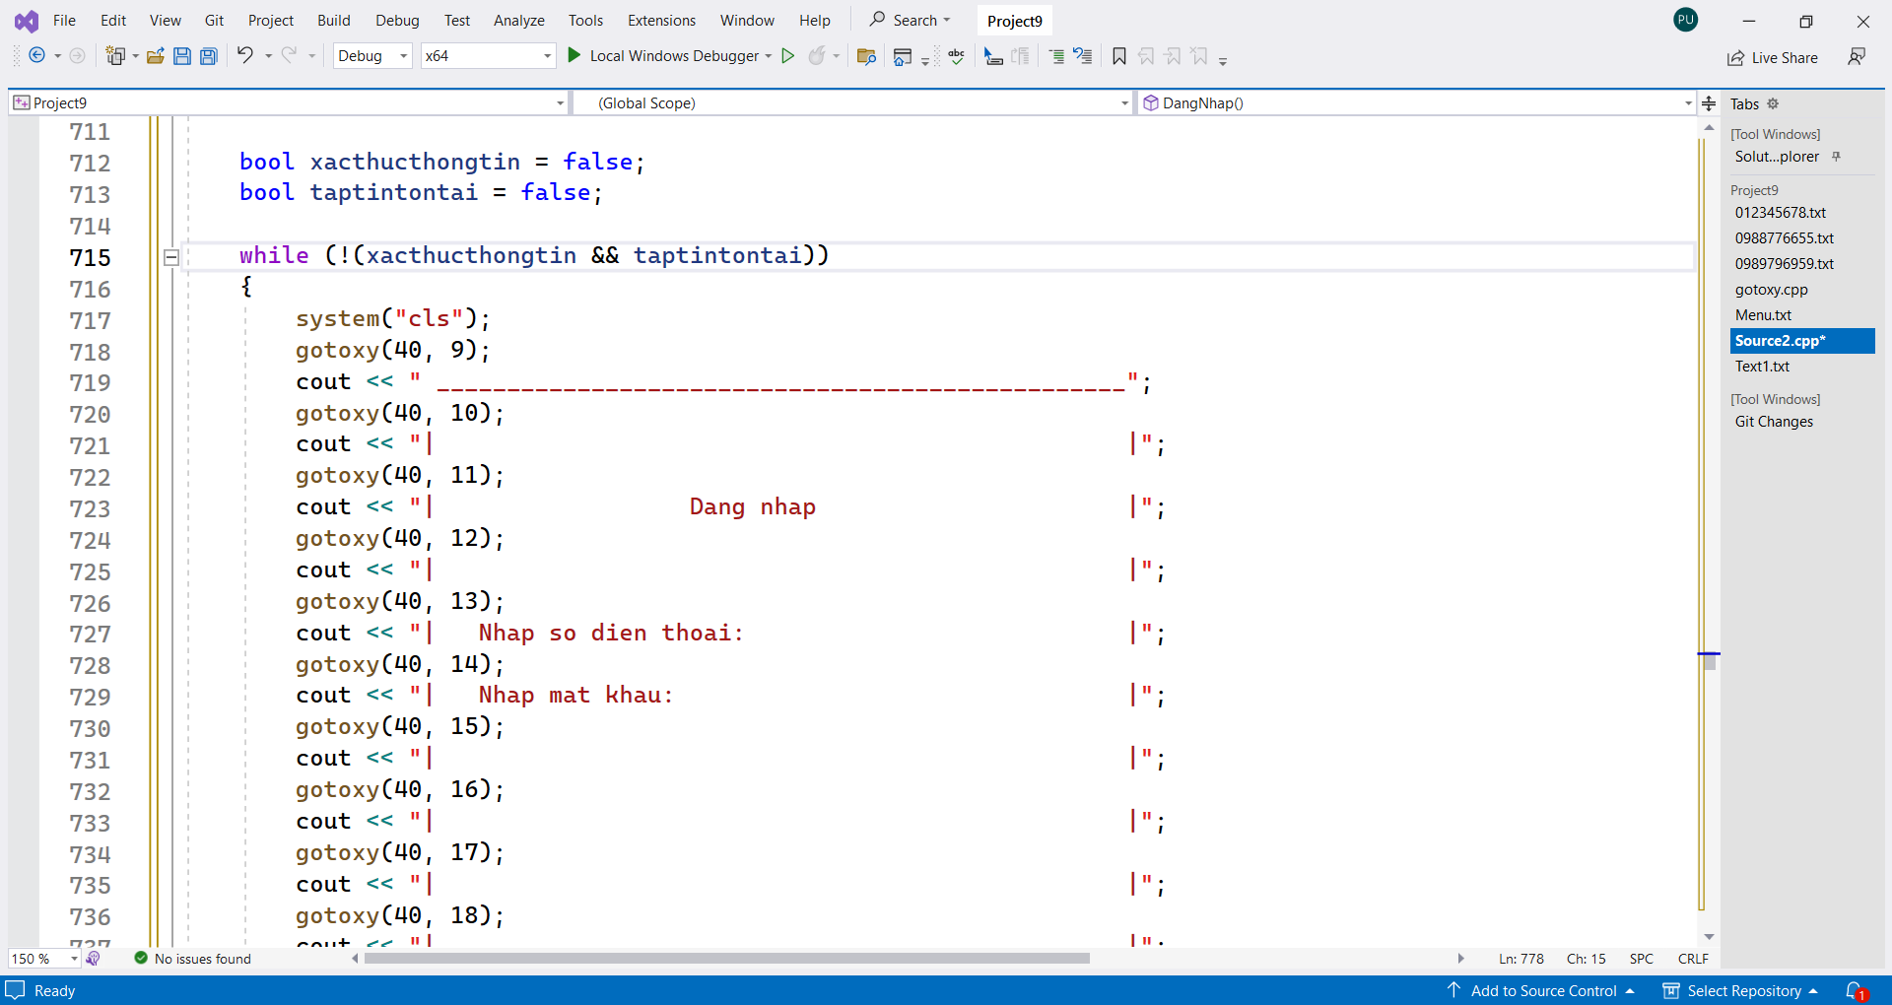
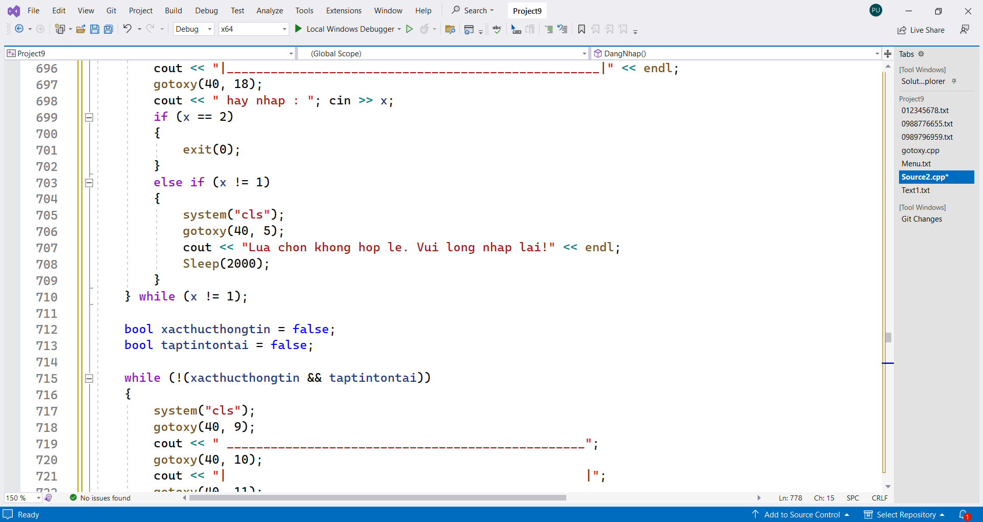
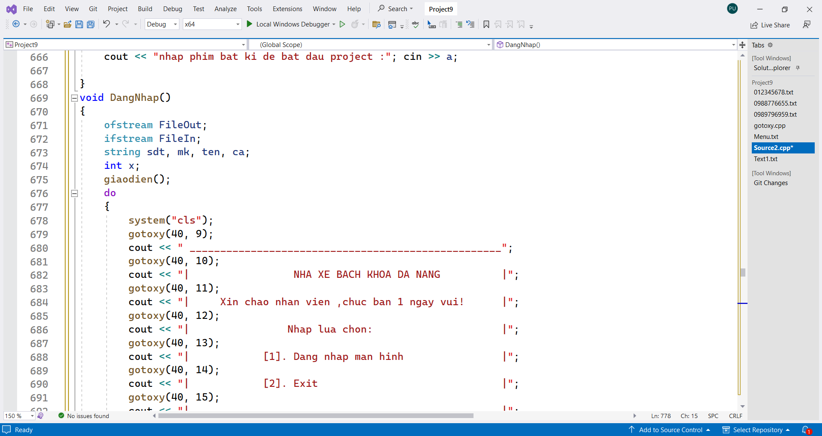
Hàm Đăng Nhập

Slide 26
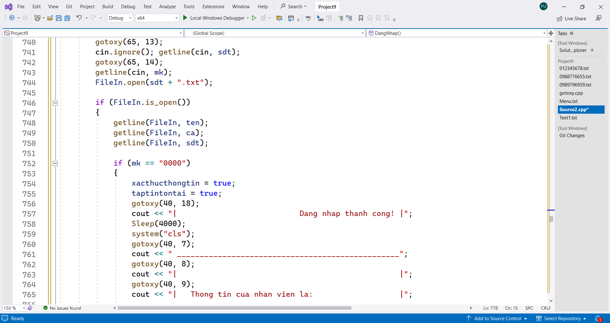
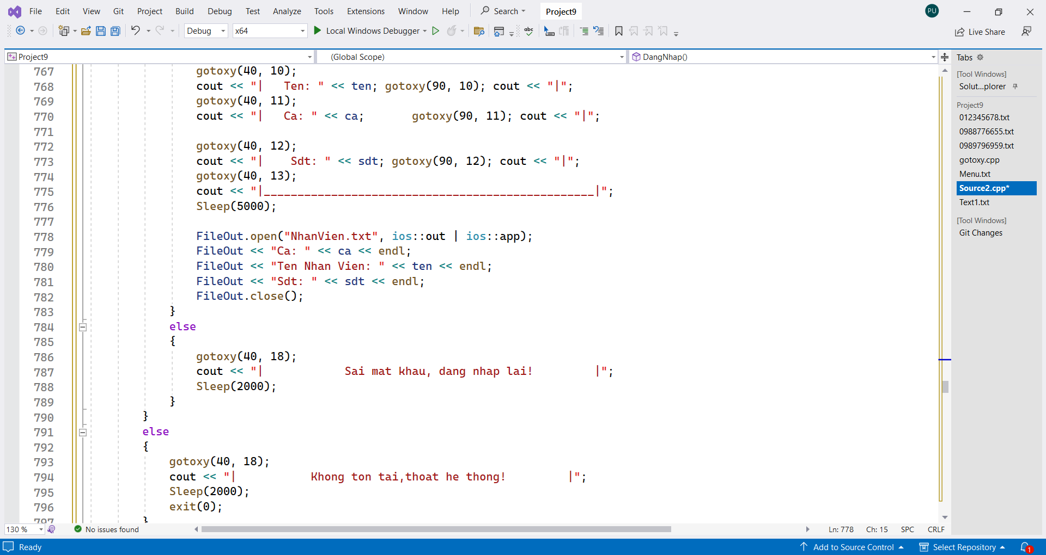

Slide 27
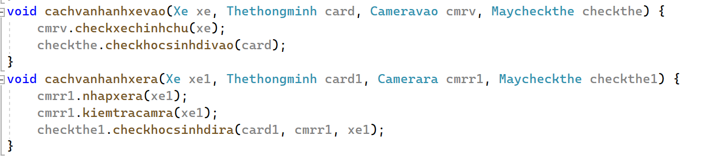
Hàm Vận Hành

Slide 28
Result

Slide 29
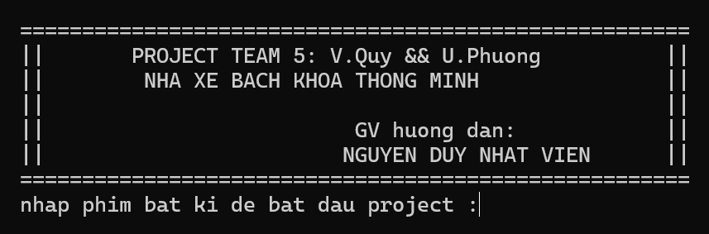
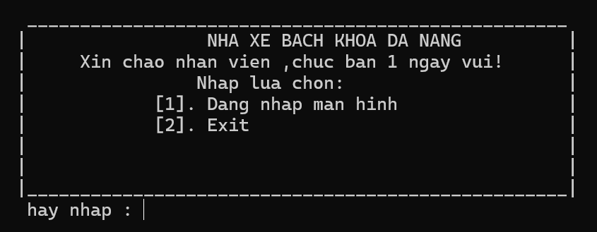
Giao diện mở đầu của chương trình:
Bắt đầu project, đầu tiên nhập lựa chọn
(Đăng nhập/Thoát khỏi chương trình):

Slide 30
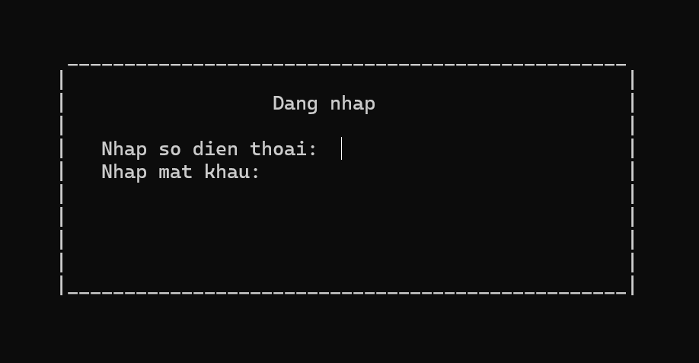
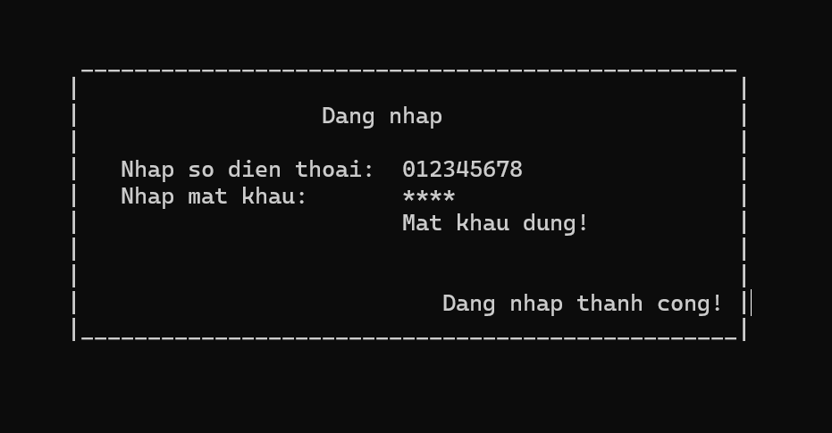
Giao diện đăng nhập
Màn hình khi đăng nhập thành công:

Slide 31
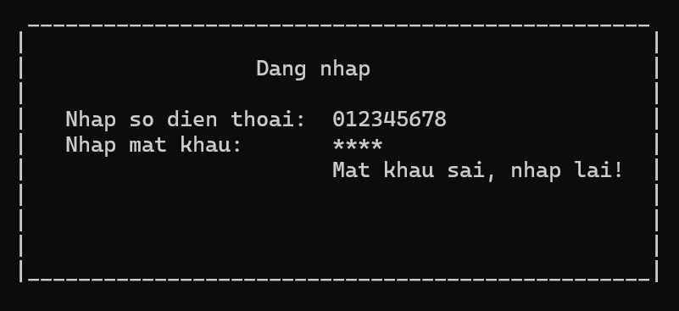
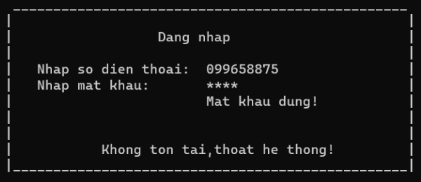
Màn hình khi nhập mật khẩu không đúng:
Khi nhập số điện thoại không đúng:

Slide 32
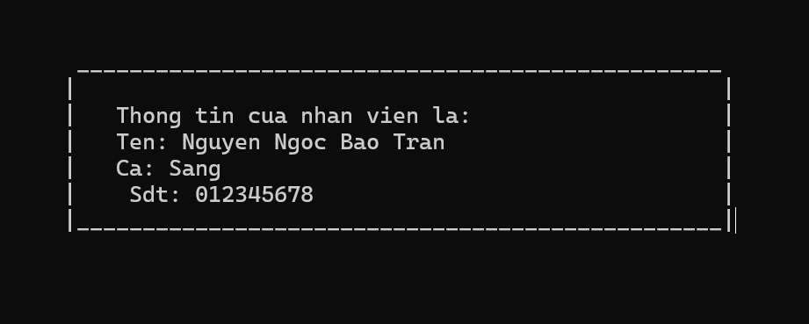
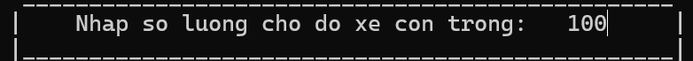
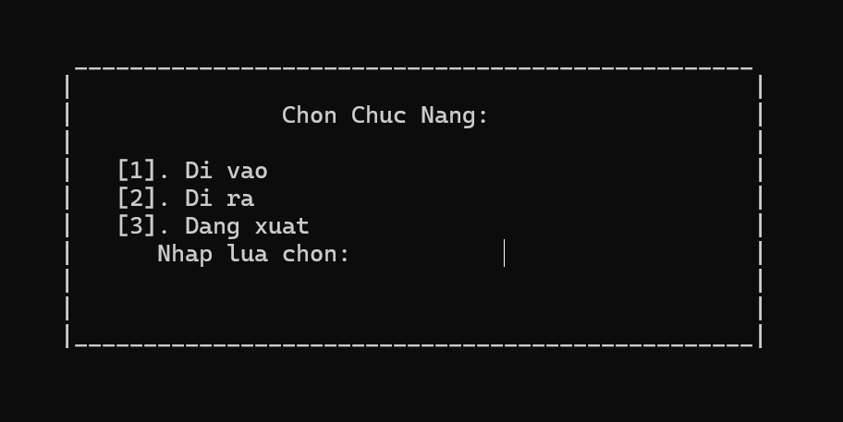
Sau khi đăng nhập thành công, thông tin nhân viên sẽ được hiển thị:
Lúc này, nhân viên sẽ nhập số lượng chỗ để xe còn trống:
Giao diện chọn chức năng,
nếu dữ liệu nhập vào không phải là 1, 2, 3 thì sẽ nhập lại đến khi nhập đúng:

Slide 33
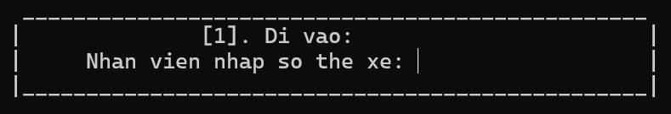
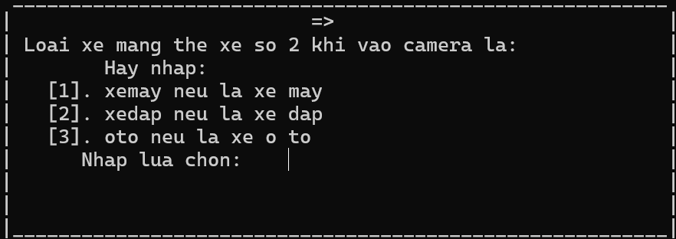
Nếu lựa chọn chức năng đi vào, thì tiếp tục nhập vào số thẻ xe:
Nhập vào loại xe, nếu nhập sai thì nhập lại theo mẫu:

Slide 34



Nhập biển số xe:
Lúc này màn hình console sẽ hiển thị thời điểm vào của lượt xe, và thông tin sinh viên:

Slide 35


Giao diện chọn hành động đỗ xe, lấy xe, hoặc thoát:
Màn hình khi lựa chọn là đỗ xe:

Slide 36



Nếu lựa chọn chức năng đi ra:
Nhập số thẻ xe, tiếp tục chọn hành động lấy xe:
Sau khi nhập vị trí chỗ đỗ xe cần lấy và biển số xe, màn hình sẽ hiển thị thông tin thời điểm xe ra khỏi bãi:

Slide 37


Nếu biển số xe không giống với lúc đi vào, màn hình sẽ hiển thị:
File ghi lại thông tin lượt xe vào ra, và khi nhân viên chọn đăng xuất, tổng doanh thu mỗi ca trực cũng sẽ được ghi:

Slide 38
Một số nhược điểm:
ĐÁNH GIÁ
• Chức năng khá hoàn chỉnh
• Giao diện thân thiện, dễ sử dụng
• Hoạt động tốt, xử lí nhanh

Slide 39
Chưa có chức năng nạp tiền vào thẻ thông minh
Một vài chỗ vẫn còn lãng phí bộ nhớ
Một số nhược điểm:

Slide 40
Định hướng phát triển
- Sắp tới khi được học về hệ thống nhúng, trí tuệ nhân tạo, trang bị đầy đủ kiến thức hơn thì tụi em mong muốn mỗi thẻ quét vào sẽ được máy check tự động lấy thông tin.
- Camera cũng sẽ có hệ thống tự nhận diện biển số để tăng tốc độ xử lí, và nhà xe cũng không cần nhân viên.
- Ở cổng sẽ có cần gạt, tự động đóng mở khi có lượt xe vào, ra nhà xe.
- Tích hợp chức năng nạp tiền cho thẻ thông minh.
- Phát triển chức năng tìm kiếm sinh viên theo tên.

Slide 41

THANKS FOR LISTENING
Conclusion
Nguồn Tham Khảo:
OPEN.AI
Thư viện c.time (Youtube)
Thư viện fstream (Youtube)
Các hàm trong Vector (Youtube)
Hệ Thống Nhà Xe Cơ Bản (Google)

Slide 42

THANKS FOR LISTENING

